Slide 1
Лучшее ИТ-решение
для здравоохранения
Импортозамещение: реестр отечественного ПО
Резидент Сколково
ЦИФРОВИЗАЯ
РЕАНИМАЦИЯ
РЕШЕНИЕ №1 в РОССИИ 400+ оцифрованных коек
25+ внедрений в 9 регионах
ИНВЕСТИЦИИ в качество и безопасность МЕДИЦИНСКОЙ ПОМОЩИ

Slide 2
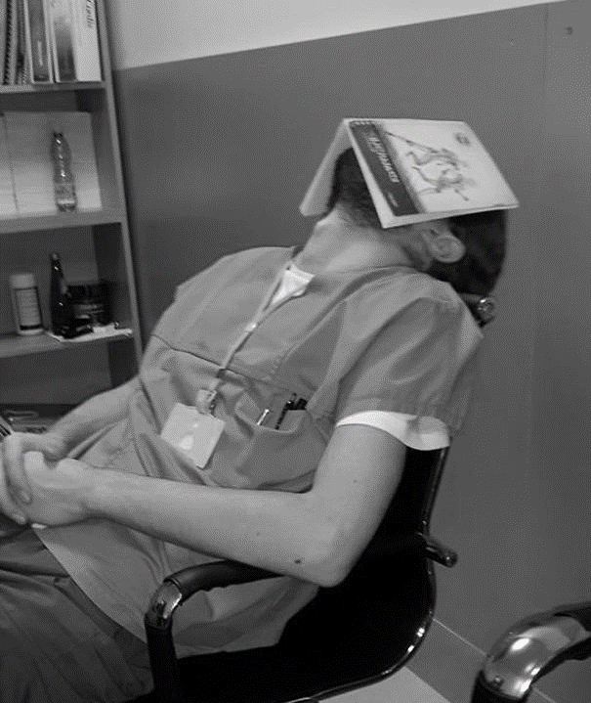
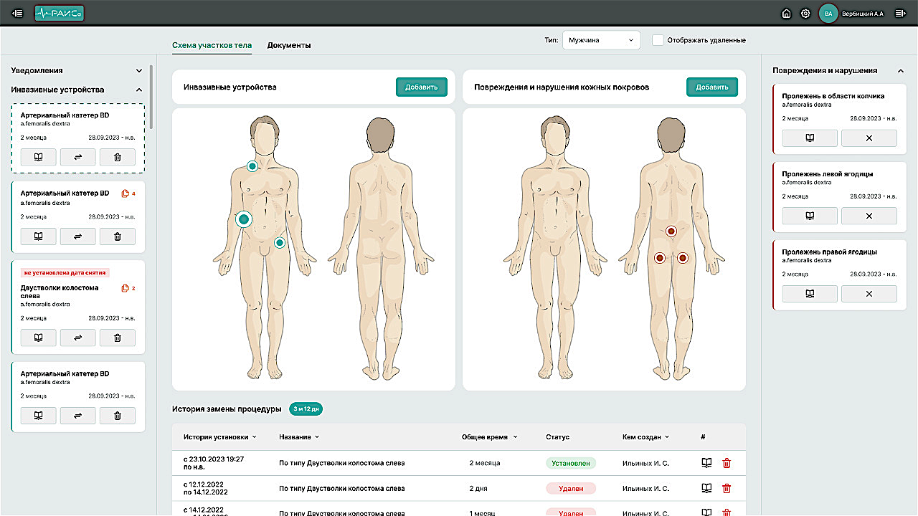
ЦИФРОВАЯ РЕАНИМАЦИЯ КАК ЕСТЬ
99%
анестезиологов не имеют доступа к электронной карте во время операции
3%
коечного фонда стационара – отделения реанимации
50%
времени в реанимации уходит на заполнение бумаг
15%
бюджетные затраты на интенсивную терапию
5 томов «Война и Мир» с 1 койки в год
80%
внутригоспитальной смертности – в отделениях реанимации
>200 000 единиц оборудования в операционных и реанимации не интегрировано в медицинские информационные системы

Slide 3
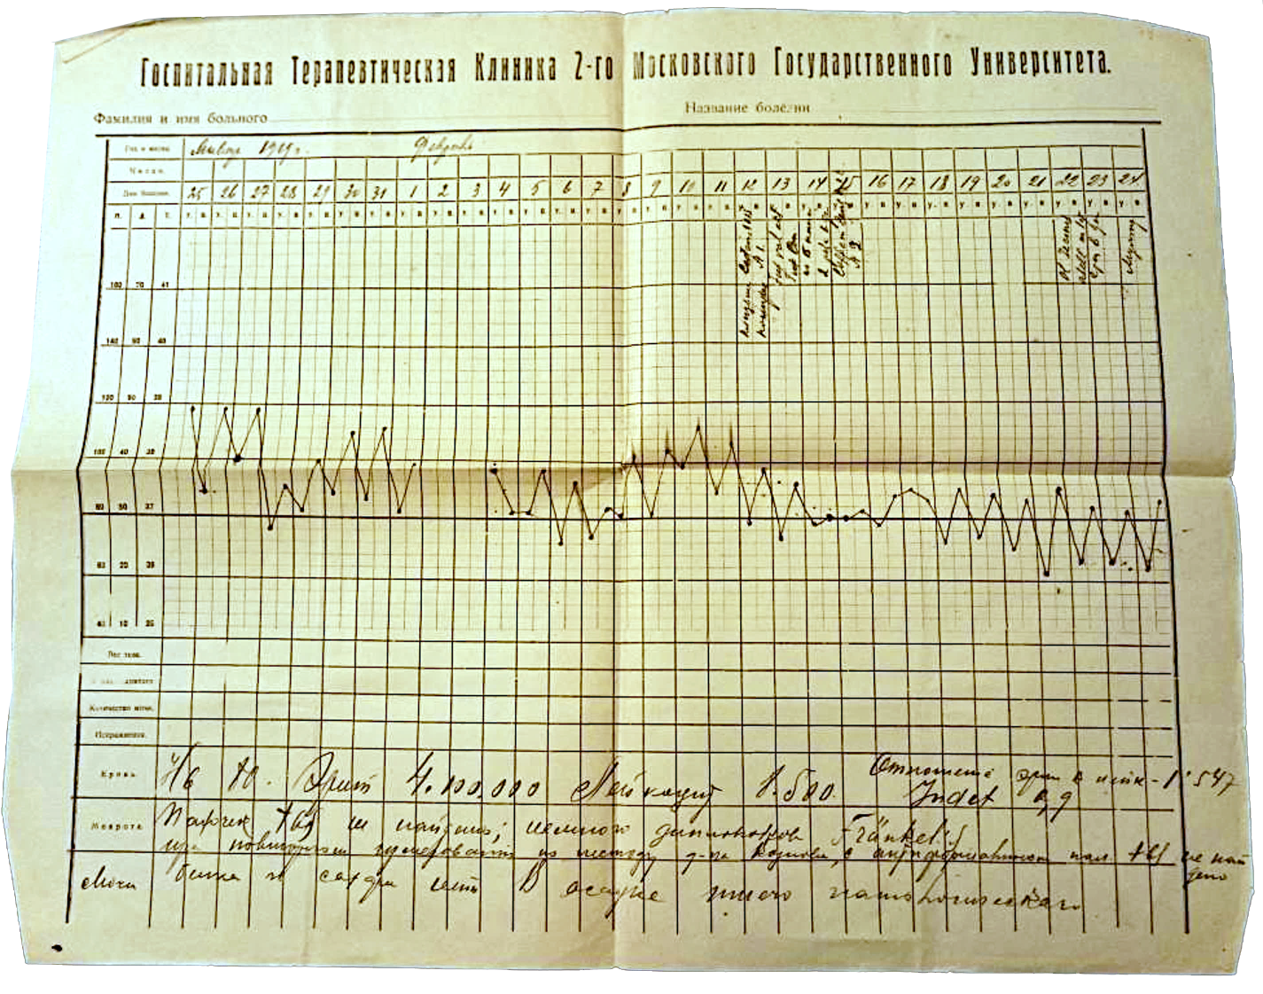
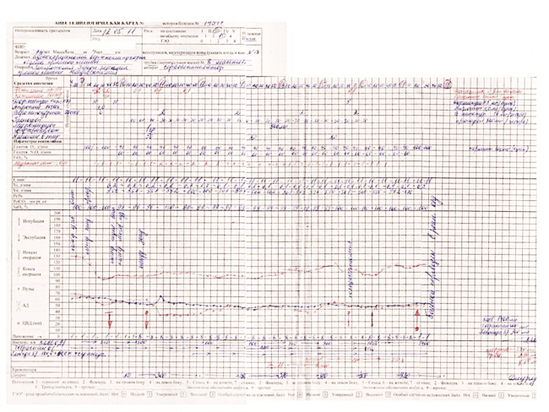
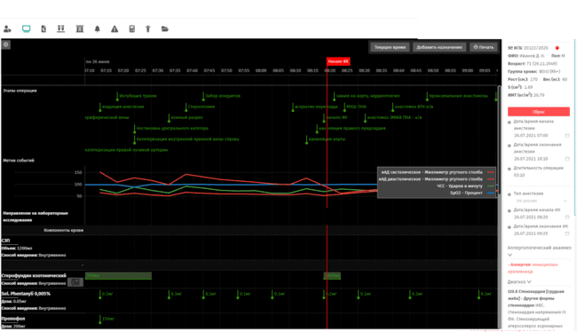
ЦИФРОВАЯ РЕАНИМАЦИЯ ДАННЫЕ НА СЛУЖБЕ ПАЦИЕНТУ
+ 1 500 000
медицинских записей
с 1 реанимационной койки в год
Как использовать данные для спасения пациента ?
+ 80 000
записей об эффективности
оперблока
с 1 операционной в год
Как использовать данные, чтобы повысить эффективность?
1919 г.
1986 г.
2019 г.
температура
5 параметров
>200 параметров
100 лет назад врачи, наблюдая за пациентом регистрировали лишь один параметр
Принят Гарвардский стандарт обязательного мониторинга
с жизнеобеспечивающего оборудования регистрируется в электронной карте

Slide 4
Экономика цифровой реанимации. Обзор Международных исследований
+ 30 мин
17-38%
85%
+12%
сокращение простоя операционной
увеличение оборота реанимационных коек
снижение ошибок лекарственной терапии
раннее выявление предотвратимых осложнений
Цифровизация может обеспечить снижение затрат примерно в 1,5 раза за счет
(а) сокращения прямых расходов на лечение и
(б) сокращения сроков лечения и, как следствие увеличения мощности отделения интенсивной терапии без увеличения физического коечного фонда.
Оптимальная экономическая эффективность достигается, когда отделение телереанимации ориентированно на наиболее тяжелых критических пациентов
[2]system [Internet] Norfolk, VA: Sentara; 2010. Jun 23, [cited 2014 Jan 25]. Available
[4] Isabel de la Torre-Díez I, López-Coronado M, Vaca C, Aguado JS, de Castro C. Cost-utility and cost-effectiveness studies of telemedicine, electronic, and mobile health systems in the literature: a systematic review. Telemed J E Health. 2015 Feb;21(2):81-5. doi: 10.1089/tmj.2014.0053. Epub 2014 Dec 4. PMID: 25474190; PMCID: PMC4312789.
[5] Watanabe, T., Ohsugi, K., Suminaga, Y. et al. An evaluation of the impact of the implementation of the Tele-ICU: a retrospective observational study. j intensive care 11, 9 (2023). https://doi.org/10.1186/s40560-023-00657-4

Slide 5
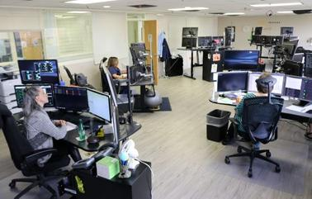
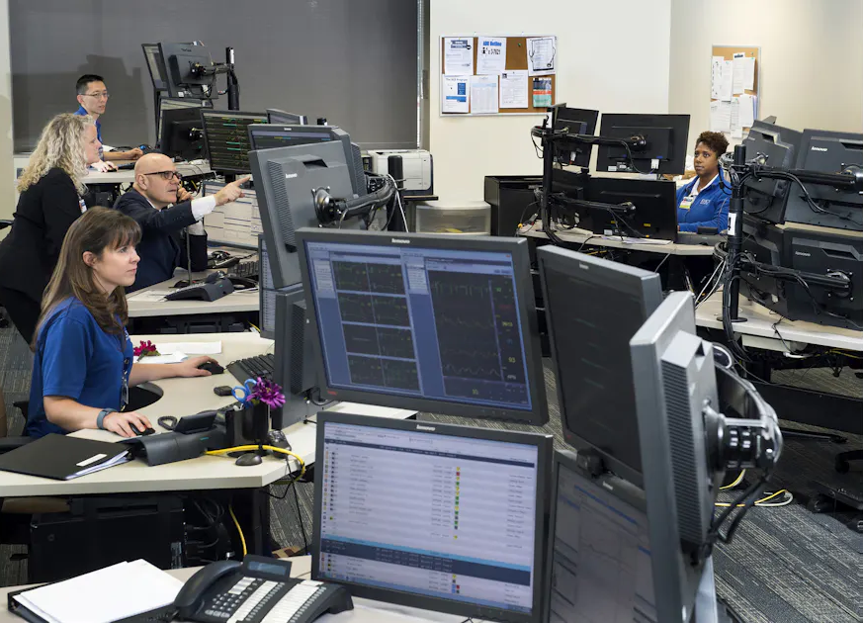
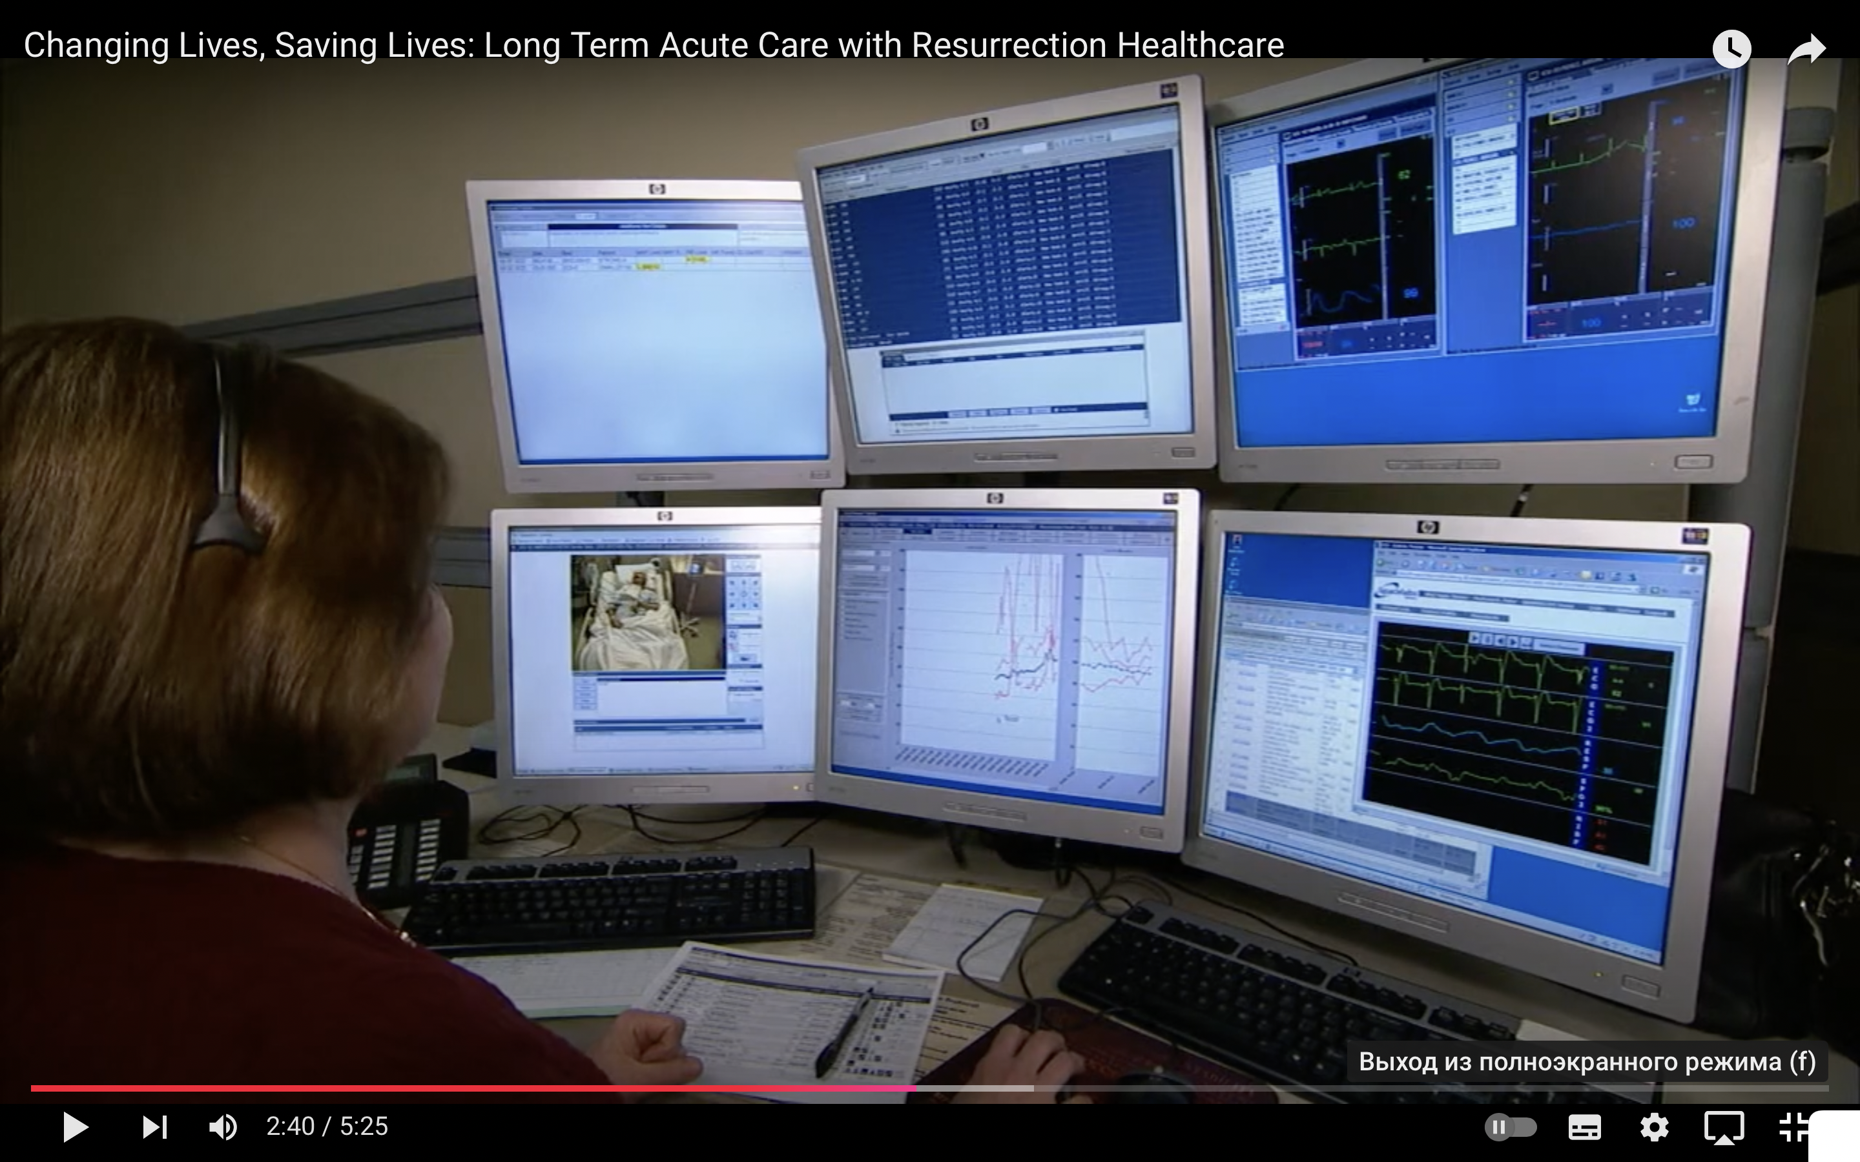
Экономика цифровой реанимации. Обзор Международных исследований
26.5% госпиталей в США внедрили tele- ICU (2018г)
ROI tele-ICU варьирует от 3:1 до 6:1
$1,486 экономия Medicare на 60—дневный эпизод (CMS)
Sentara eICU 103 койки, 5 отделений ОРИТ
Emory Healthcare
136 коек, 5 госпиталей
Resurrection Health Care 182 койки, 14 отделений ОРИТ
https://www.hcinnovationgroup.com/population-health-management/news/13028367/emory-healthcare-saves-46m-with-tele-icu-program
https://www.youtube.com/watch?app=desktop&v=Lp8Yg4DJGFY
https://doi.org/10.1080/20479700.2022.2040877

Slide 6
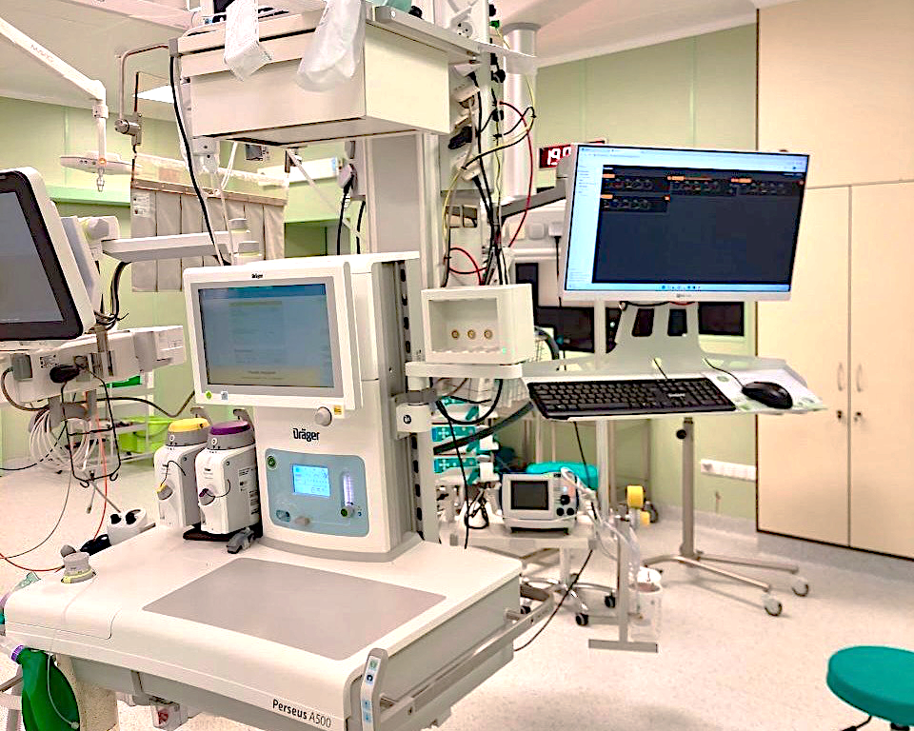
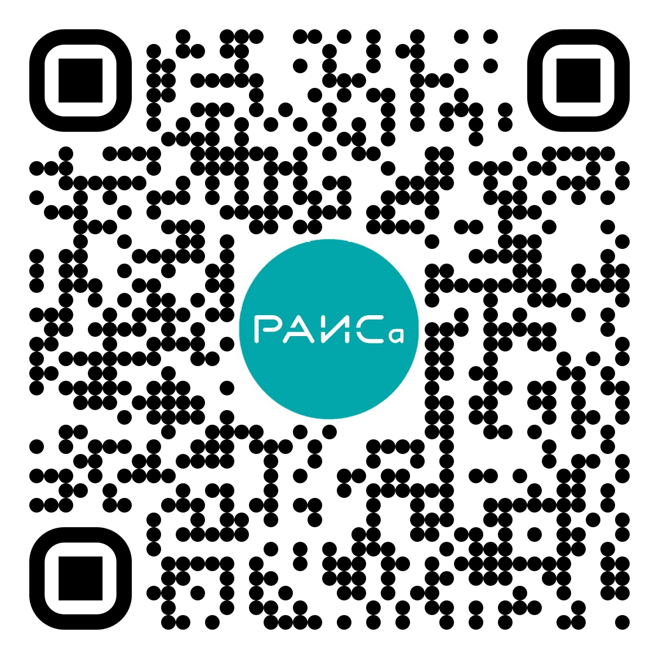
Критерии цифровой зрелости службы АиР
Отделения оснащены автоматизированными рабочими местами, обеспечивающими доступ к электронной истории болезни
Показатель ФП "Цифровой контур здравоохранения"
72% операционных не оснащены рабочими местами для анестезиологов и не имеют доступа к МИС во время операции
Только. в 23% медицинских организаций все рабочие места отделений АиР имеют доступ к МИС
Критерии цифровой зрелости
Возможности РАИСа

Slide 7
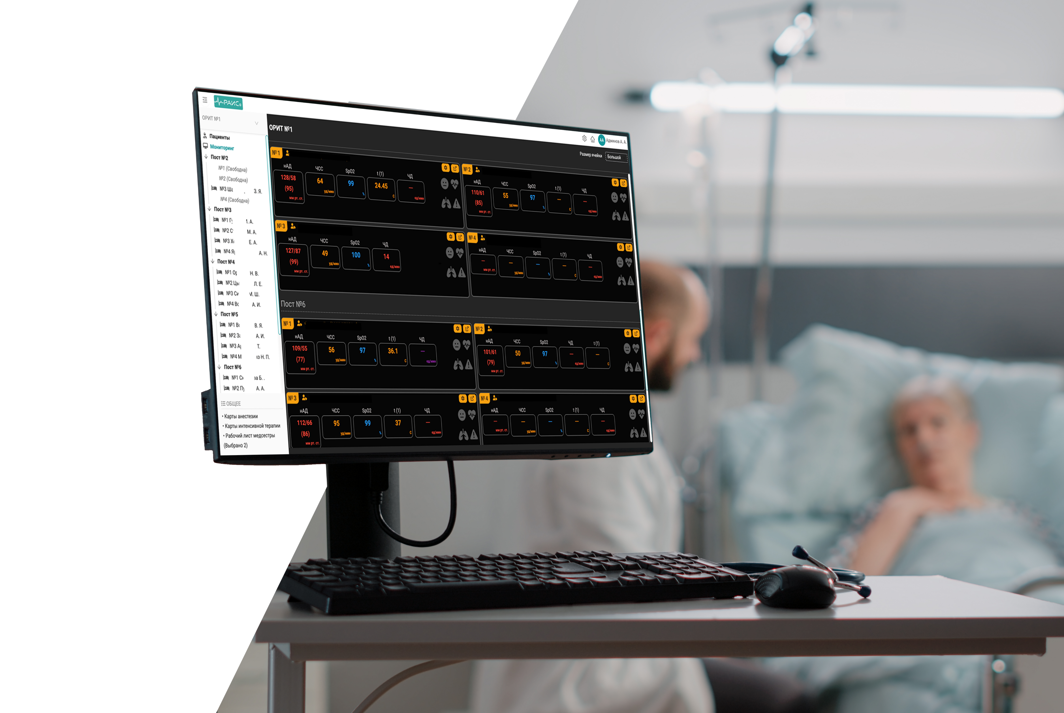
Критерии цифровой зрелости службы АиР
Отделения ОРИТ оснащено центральным пультом мониторинга
Приказ Министерства здравоохранения РФ от 15 ноября 2012 г. № 919н “Об утверждении Порядка оказания медицинской помощи взрослому населению по профилю «анестезиология и реаниматология”
Служба АиР оснащена системой телемедицины, обеспечивающей динамический мониторинг витальных параметров
СП 158.13330.2014 «Здания и помещения медицинских организаций. Правила проектирования» (Приказ Минстроя России от 18 февраля 2014 г. № 58/пр).
Удаленный мониторинг с любого компьютера и мобильного планшета
Критерии цифровой зрелости
Возможности РАИСа

Slide 8
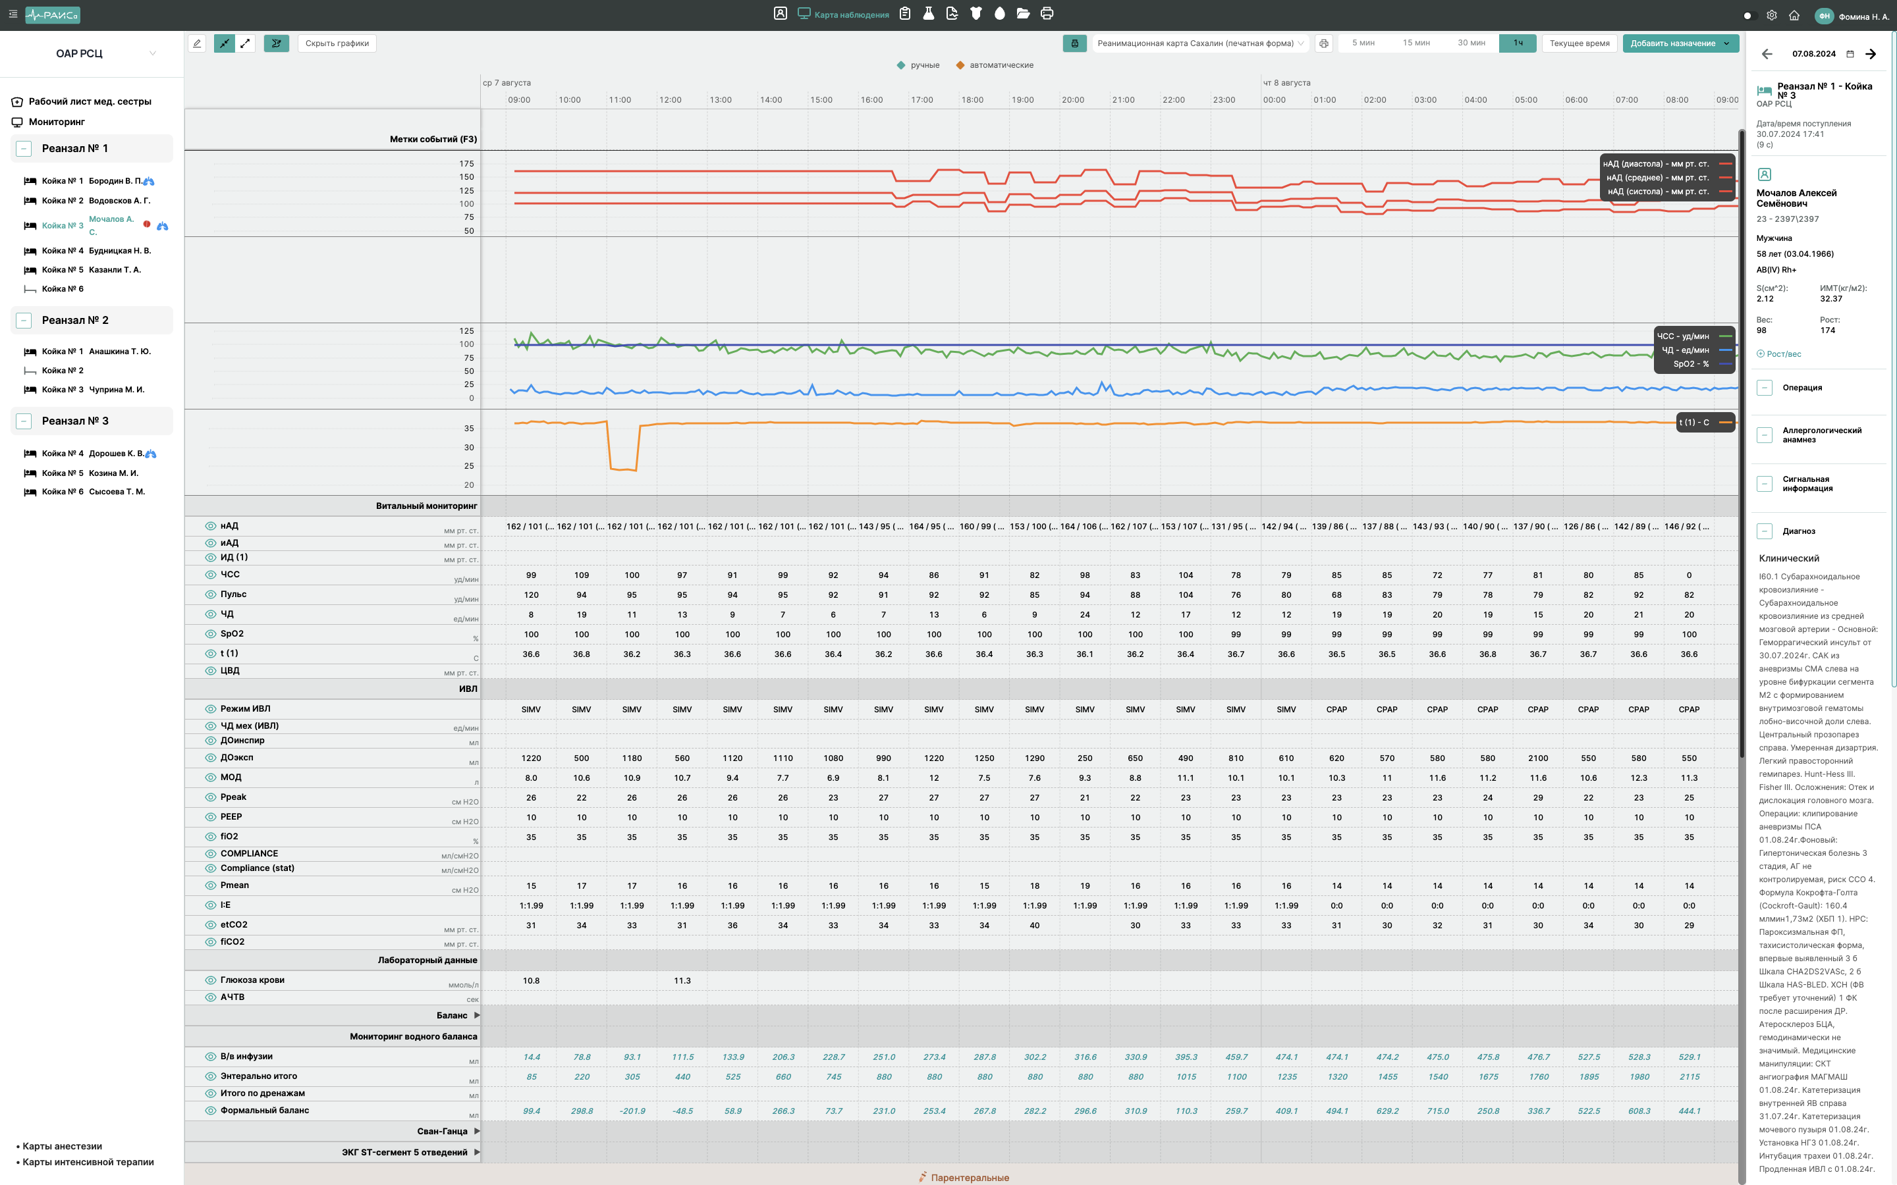
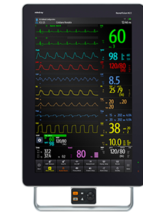
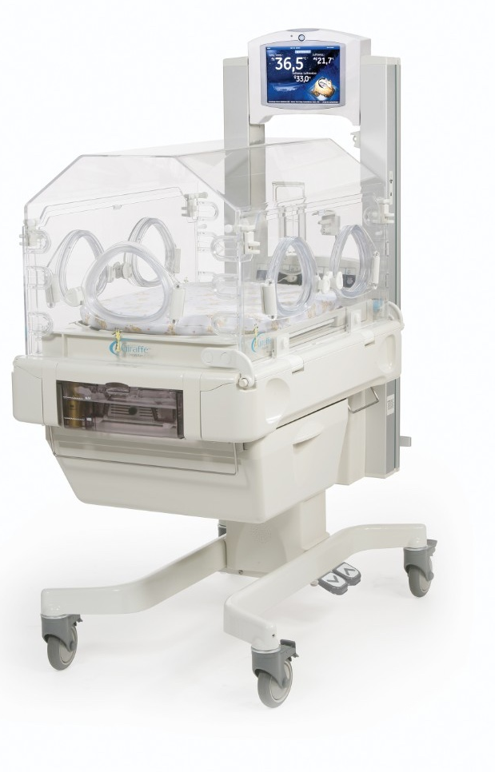
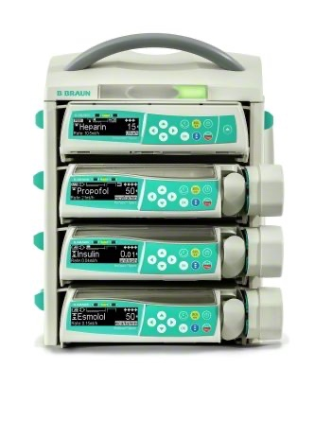
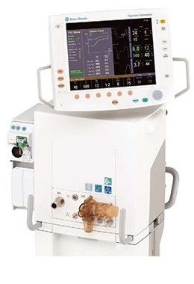
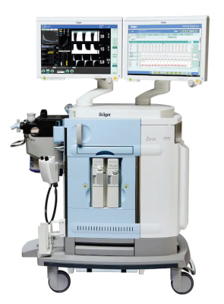
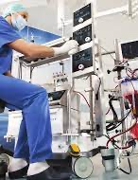
Критерии цифровой зрелости службы АиР
информационные системы обеспечивают автоматический мониторинг состояния пациента (витальные, лабораторные показатели) и оповещение об изменении показателей и рисках здоровья пациента
медицинское оборудование в отделениях реанимации и интенсивной терапии полностью интегрированно в медицинские информационные системы
Только в 51 % стационаров АРМ анестезиолога получает данные из ЛИС
<2% жизнеобеспечивающего оборудования интегрировано
критерий HIMSS Stage 4-6

Slide 9
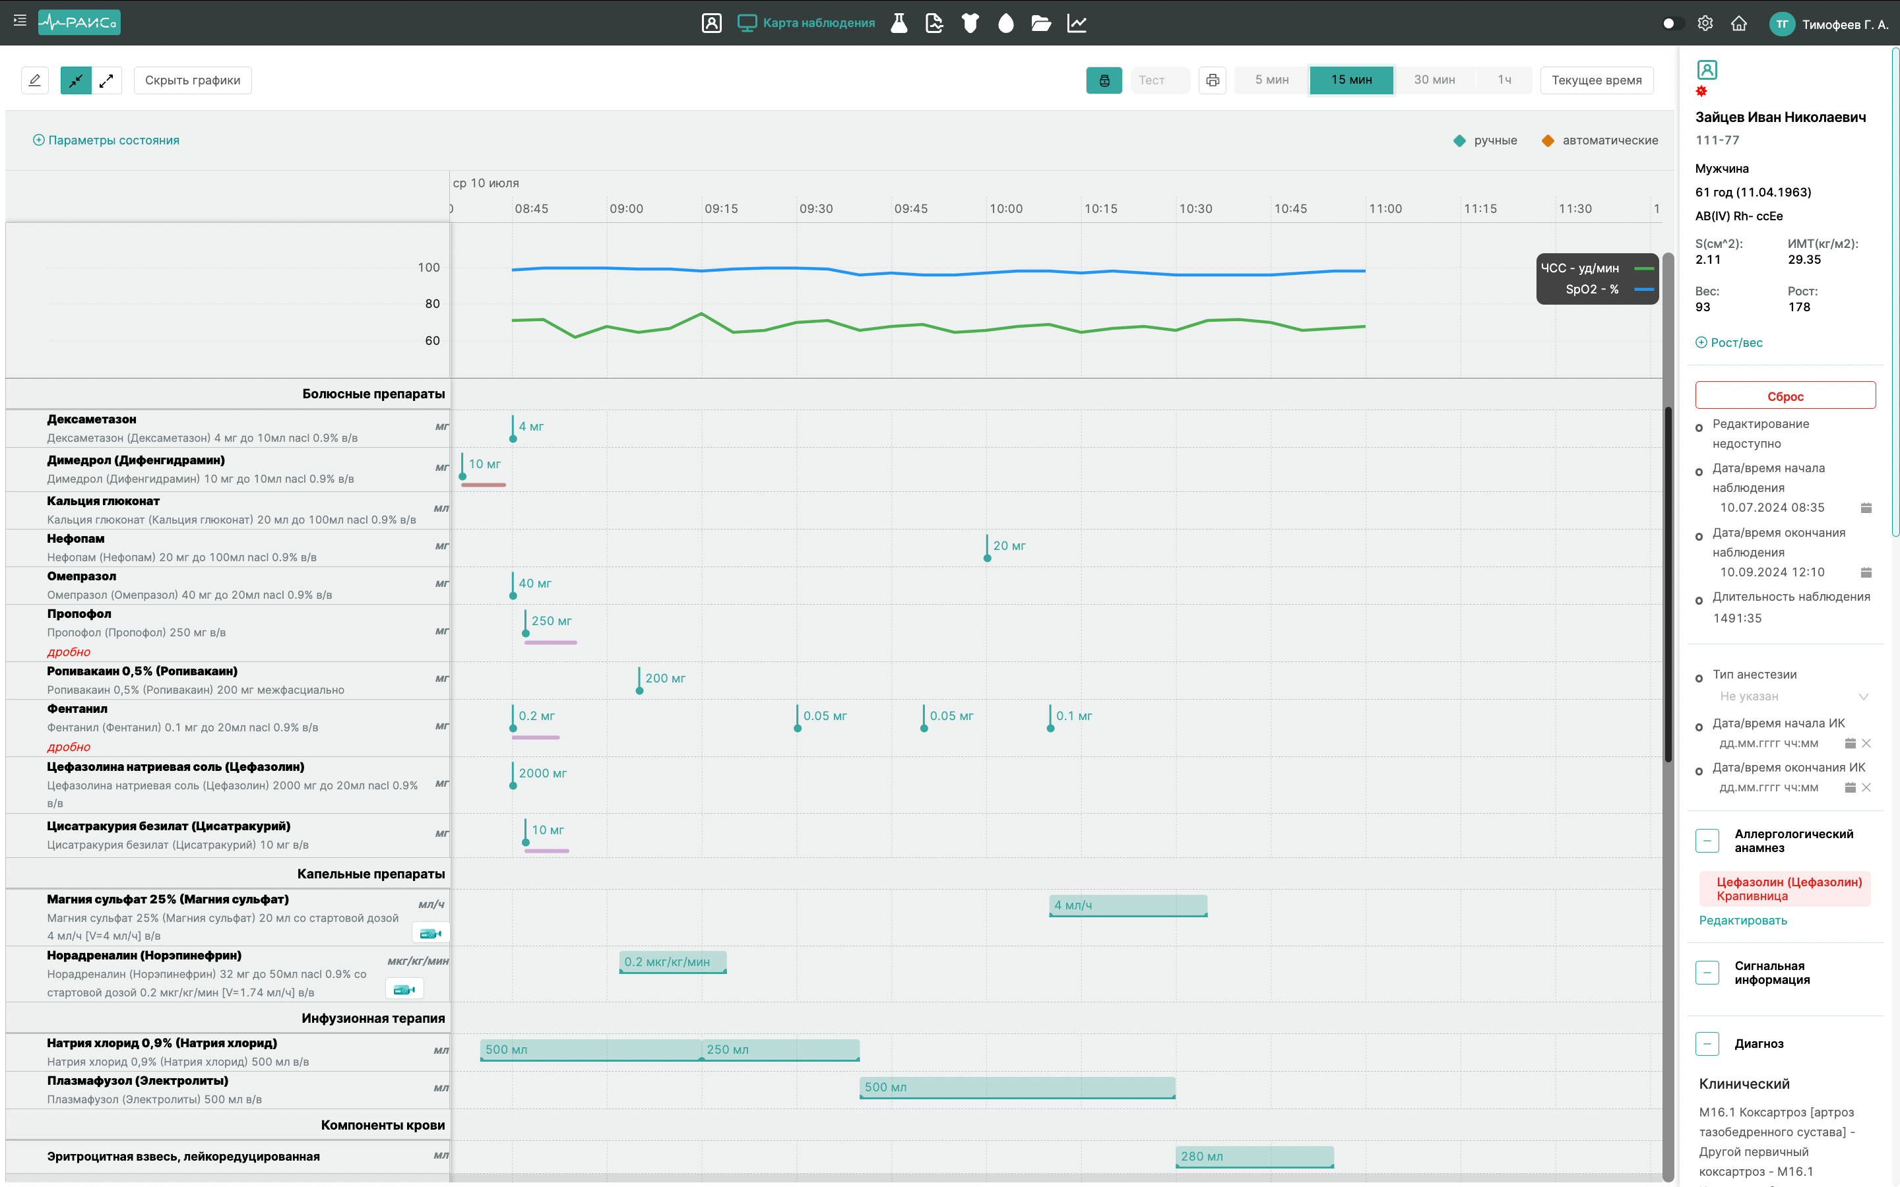
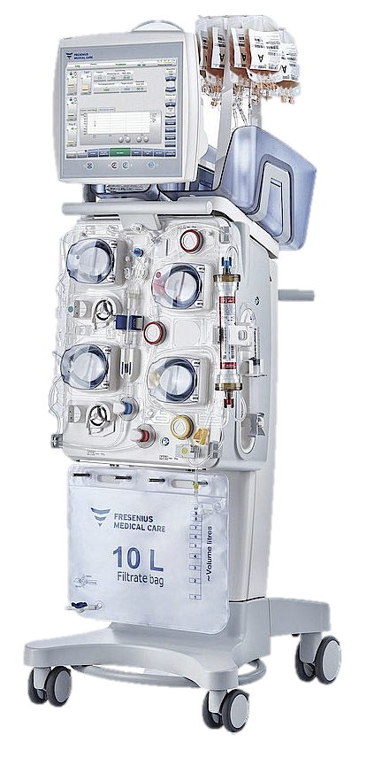
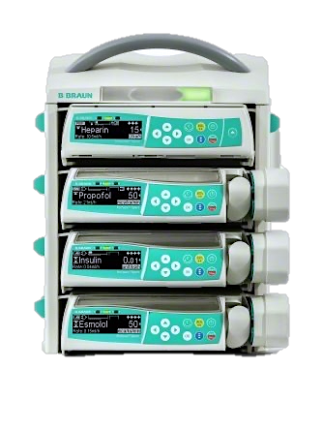
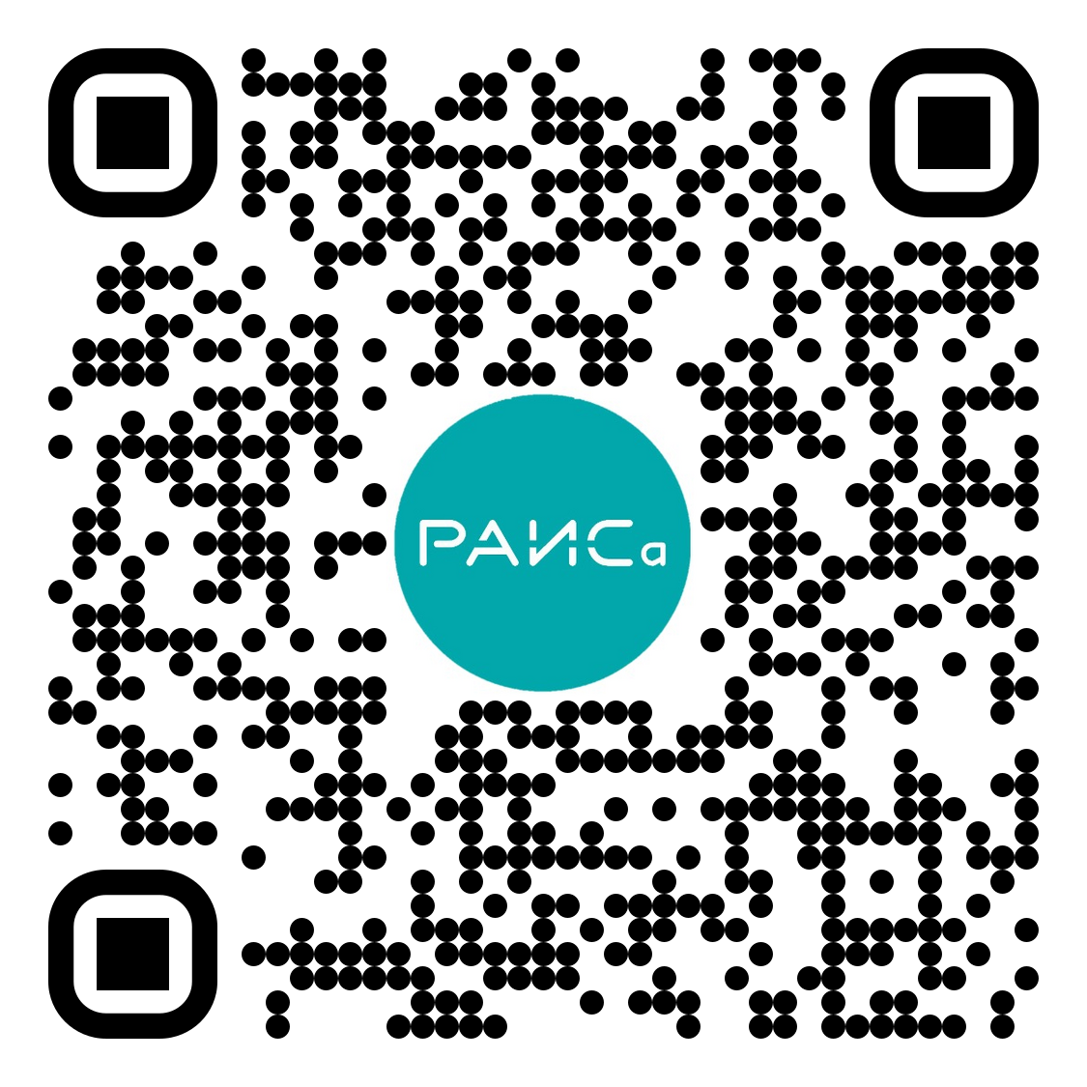
Критерии цифровой зрелости службы АиР
внедрены электронные листы назначений (CPOE), поддерживающие контроль выполнения назначений медицинскими сестрами
информационные системы отделения обеспечивают проверку назначений, например, риска прямой или перекрестной аллергии или лекарственную совместимость
критерий HIMSS Stage 4-6
Критерии цифровой зрелости
Практический кейс по организации управления лекарственной терапии в ОРИТ

Slide 10
Управление лекарственной терапией
Почему это задача №1 цифровизации ОРИТ?
Ошибки медикаментозной терапии наиболее частая причина критических врачебных ошибок в ОРИТ
78%
Примерно пятая часть медикаментозных ошибок опасны для жизни
19%
использовании электронных листов (CPOE) на 2/3 снижает количество ошибок
66%
Medication errors at the administration stage in an intensive care unit. E. Tissot et all. Intensive Care Medicine
Just What the Doctor Ordered. Review of the Evidence of the Impact of Computerized Physician Order Entry System on Medication Errors. Tatyana A Shamliyan et all, Health Serv Res

Slide 11
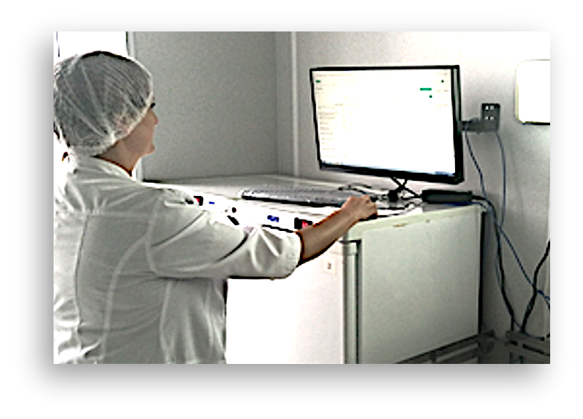
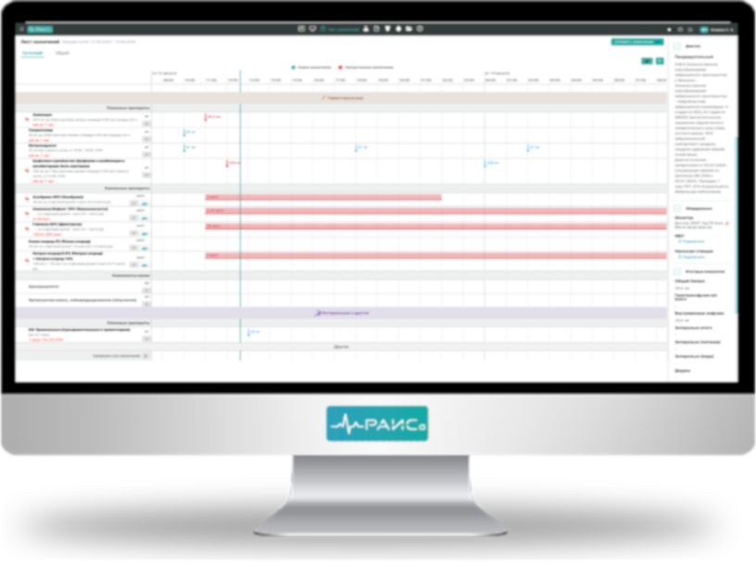
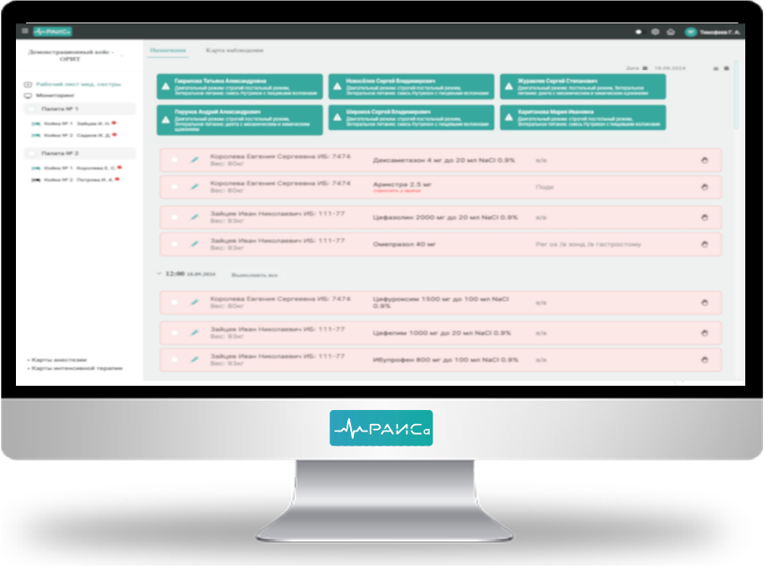
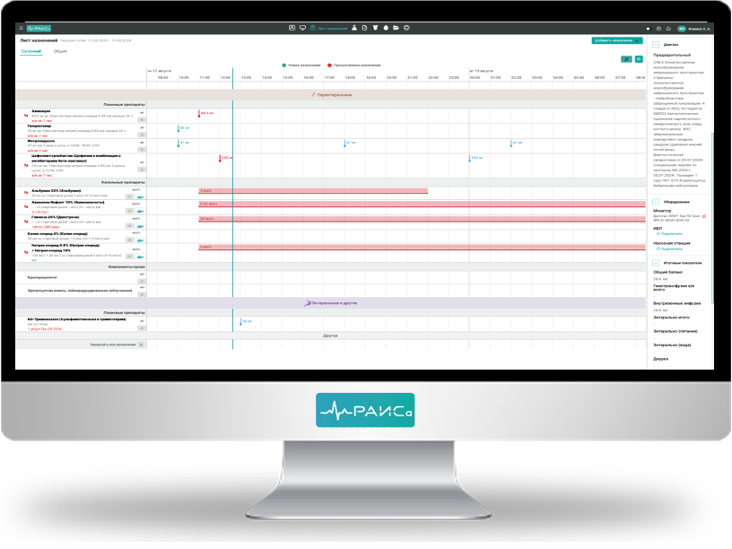
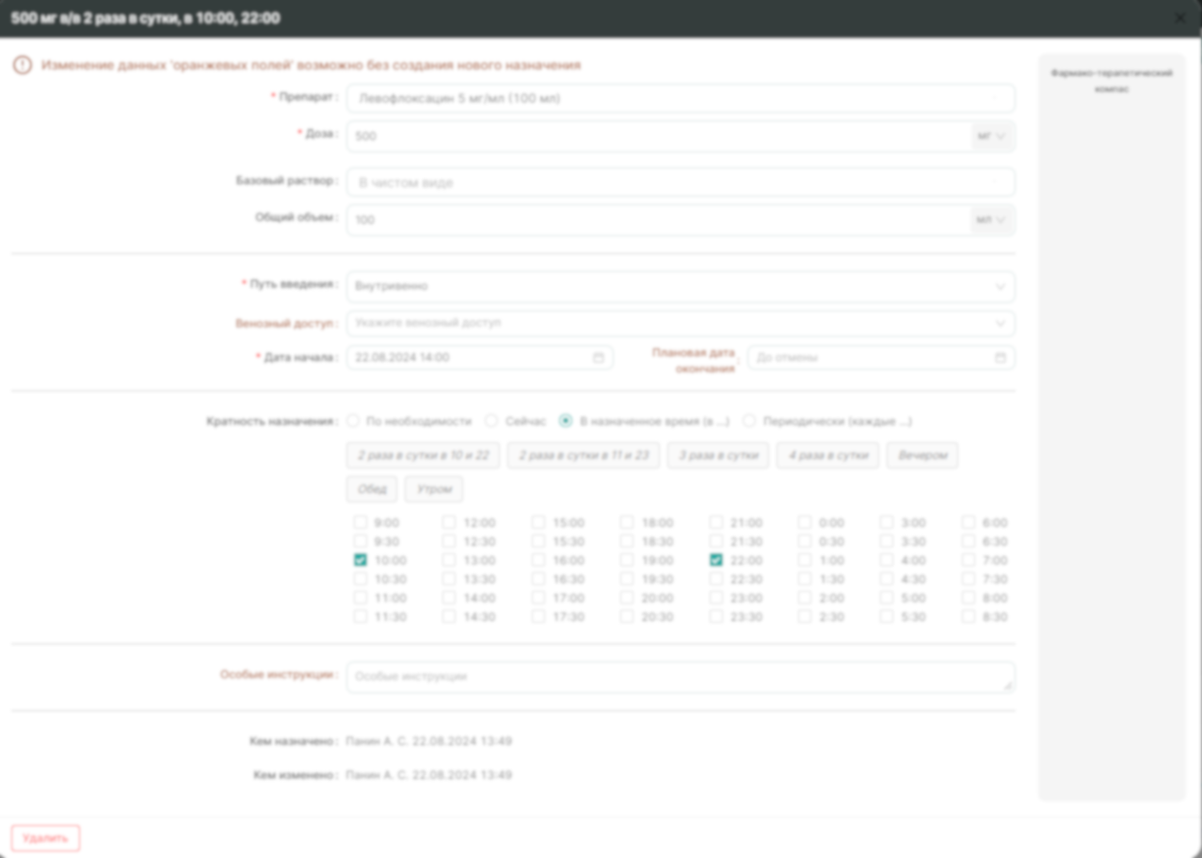
Управление интенсивной терапией
ОРДИНАТОРСКАЯ
СЕСТРИНСКИЙ ПОСТ
СКЛАД ОРИТ
КОЙКА ПАЦИЕНТА
Электронный лист назначений
Рабочий лист медицинской сестры
Учет и инструкции для подготовки инфузий
Контроль исполнения назначений
60-70% ежедневная экономия времени при работе с электронным листом назначений

Slide 12
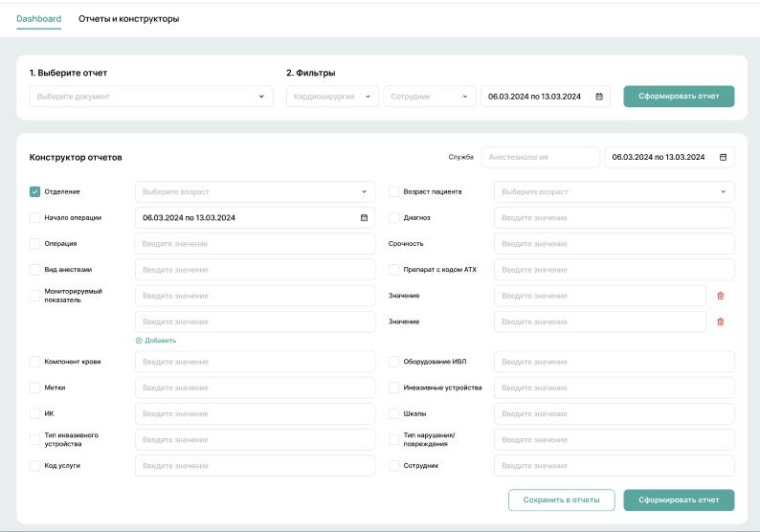
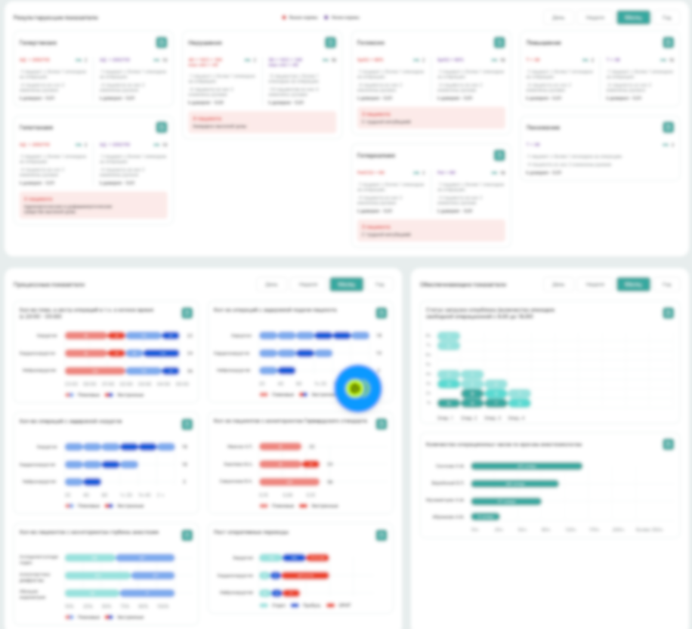
Аналитический модуль РАИСа
Конструктор отчетов предназначен для формирования журналов и отчетов для статистического анализа данных
Дашборды для управления службой АиР, разбиты по KPI:
Результирующие - про качество оказания медицинской помощи и исходы пациентов.
Процессные – про результаты процессов, объемы.
Обеспечивающие – про обеспечение ресурсами процессов медицинской организации

Slide 13
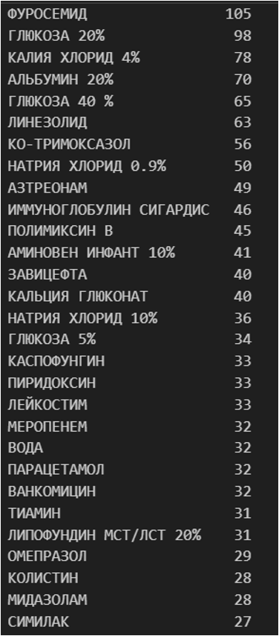
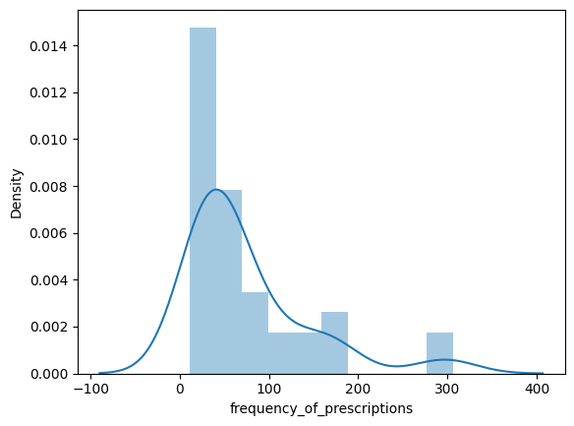
Кейс: лекарственная терапия пациентов, получавших иммуноглобулин
1508 случаев госпитализации
36 пациентам назначались иммуноглобулины Сигардис и Привиджен.
17 дней средний срок пребывания в ОРИТ ( от 2х до 48 дней)
2919 лекарственных препаратов и 34 726
назначений
выполнили медицинские сестры
Назначения на пациента
Топ 30 препаратов

Slide 14
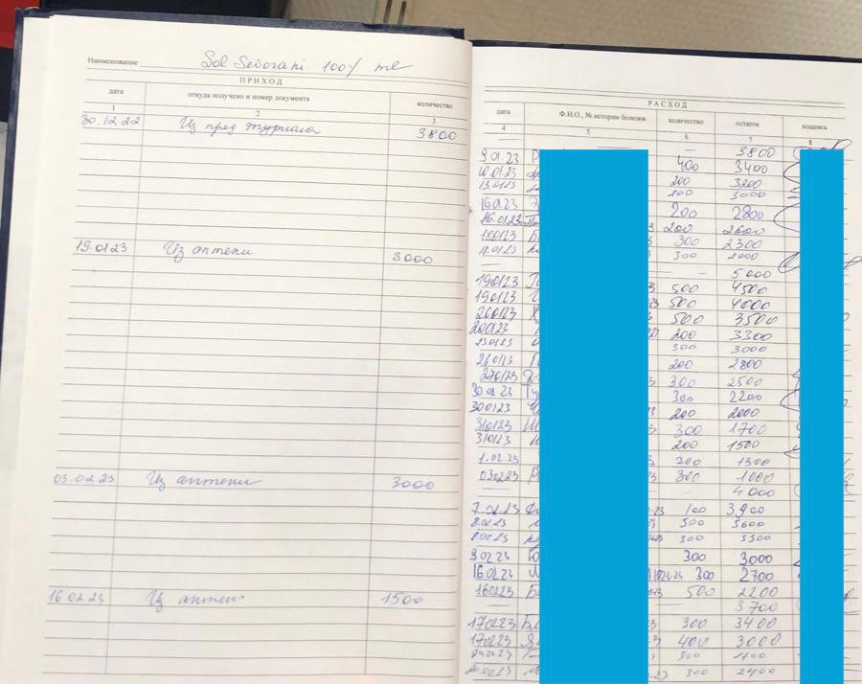
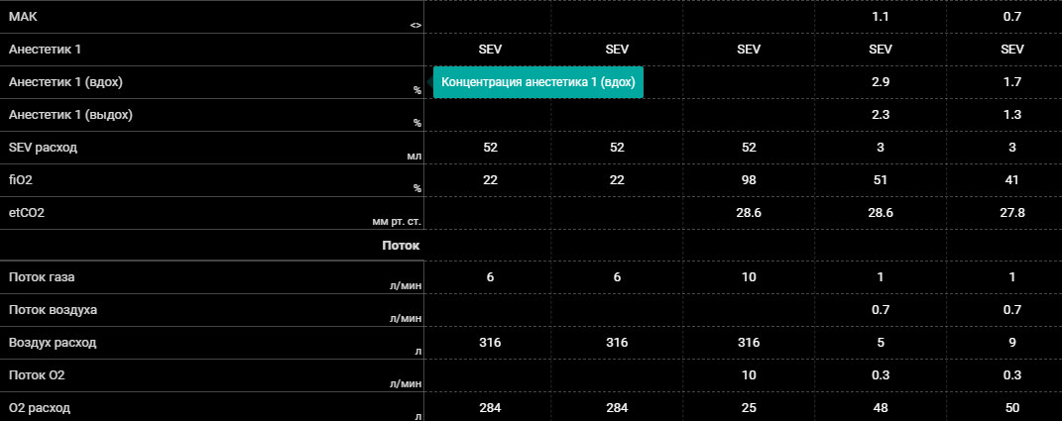
Экономика оперблока
Пример: экономика севофлюрана
~10,000 руб флакон 250 мл
20 - 40 мл Экономия на 1 операцию (3 операции в день) = 600,000 руб в год с 1 операционной
Анестетик доступен в неограниченном количестве
Севофлуран списывается формально, Не учитывается реальный расход
В современных НДА есть функция низкопоточной анестезии.
не используют :
- нет контроля руководства
- доп работа - менять адсорбер
-требуется контроль СО2
Автоматический сбор данных и расчет расхода в мл
Удаленный контроль

Slide 15
Экономика оперблока

Slide 16
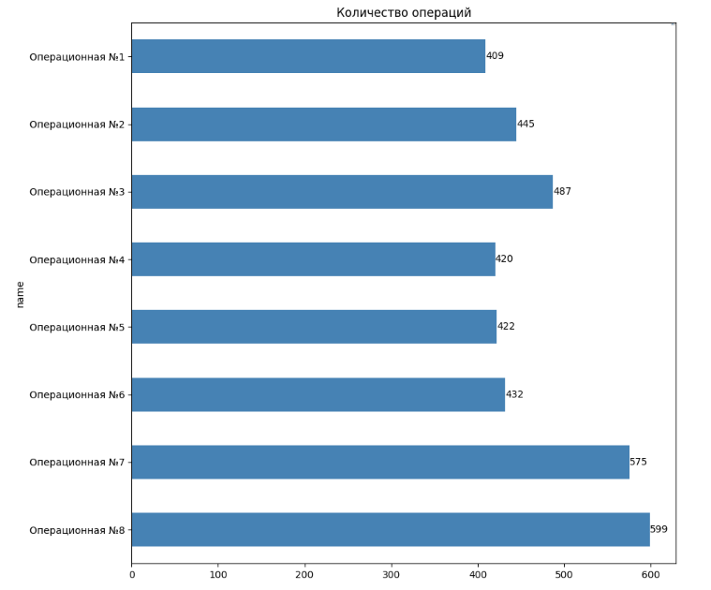
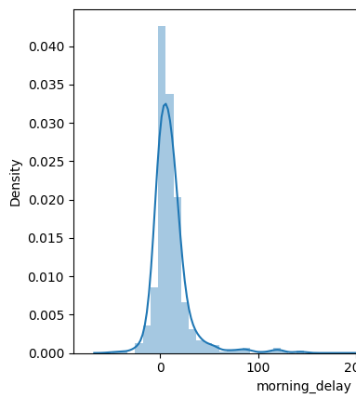
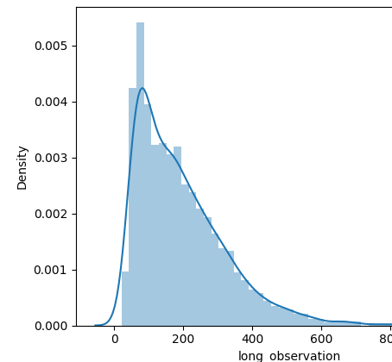
Экономика оперблока
Загрузка оперблока
Длительность операций
Задержка первой очереди
Ключевые KPI:
План/факт длительности операций
Задержка первой очереди
Время между швом и разрезом

Slide 17
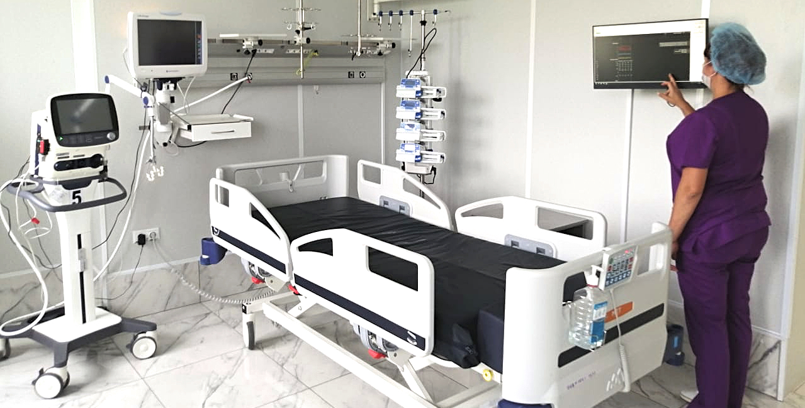
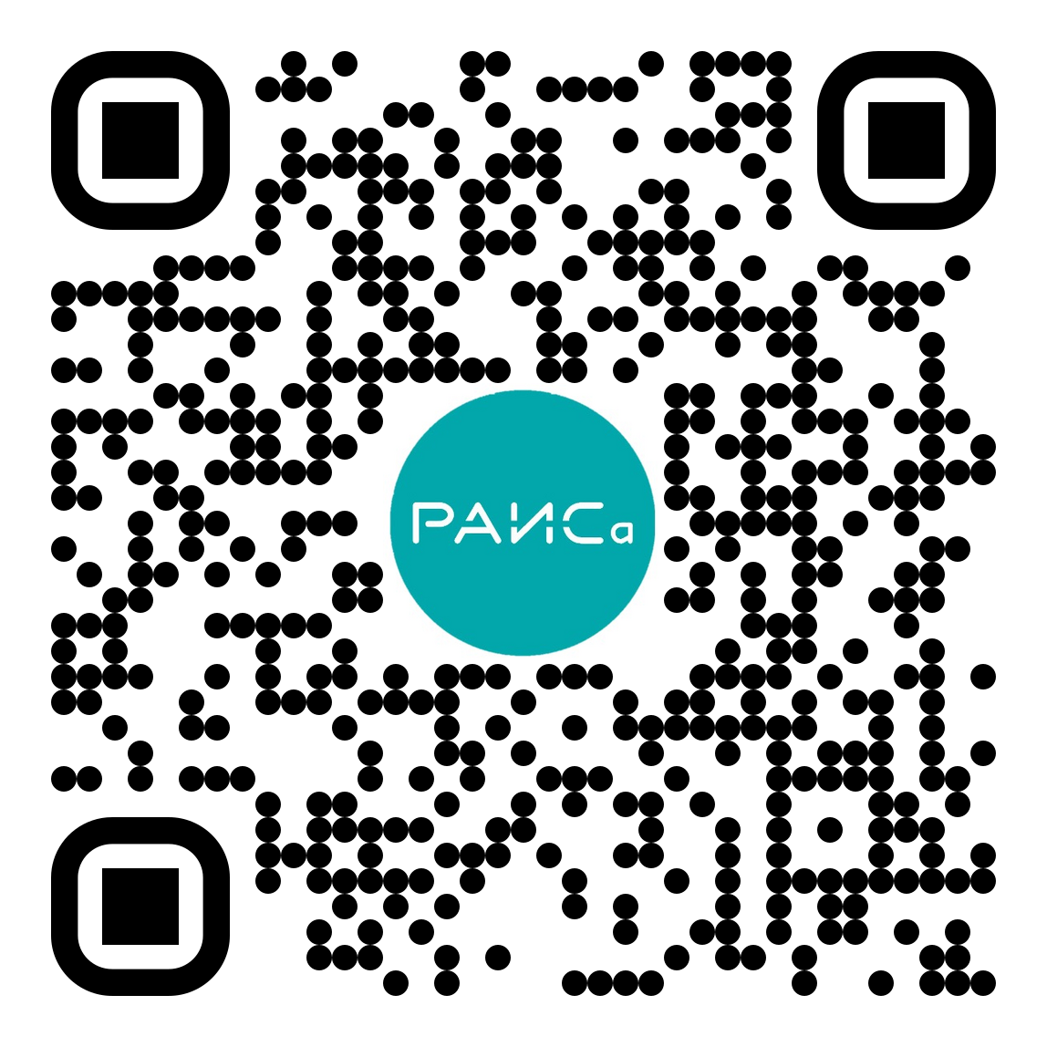
Результаты
Мы сделали технологию доступной
в России
Минздрав Приморского края, ХЦРБ поселок Славянка
200 коечный стационар
4 операционных, 12 коек ОРИТ
Электронный документооборот и интеграция с рМИС БАРС
Основная задача не просто оцифровать реанимацию, а, оказывая медицинскую помощь нашим пациентам, стремление стать лучшими среди равных
Главный врач ХЦРБ Евгений Махиня

Slide 18
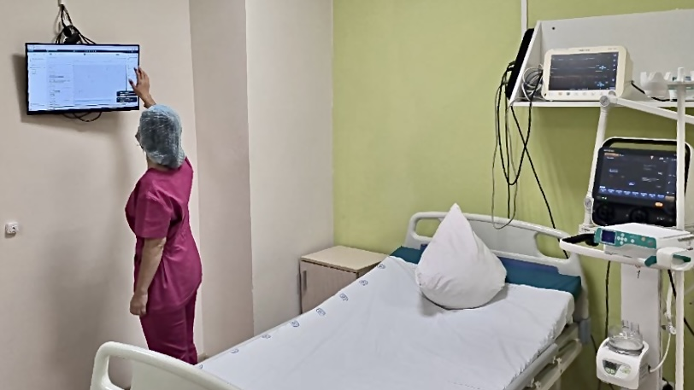
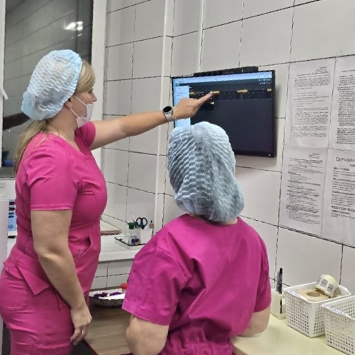
Результаты
Мы сделали технологию доступной
в России
Белгородская область
Борисовская ЦРБ
4 койки ОРИТ
Основная задача не просто оцифровать реанимацию, а, оказывая медицинскую помощь нашим пациентам, стремление стать лучшими среди равных
Главный врач ХЦРБ Евгений Махиня

Slide 19
96%
пользователей не
хотят возвращаться
к бумагам
Вендорнейтральность
РЕШЕНИЕ №1 в РОССИИ 400+ оцифрованных коек
20+ внедрений в 9 регионах
«РАИСа» включена реестр Российского программного обеспечения - Приказ Минцифры России от 12.07.2021 N 710, номер в реестре 11068
+20 внедрений
100% Российское ПО
www.rais.icu +7 (499) 325 – 72 - 35
sales@quattrolab.ru
техподдержка во всех временных зонах РФ
ООО «КваттроЛаб»»
115054, г. Москва, ул. Дубининская, д.57 стр.6, офис 1
>20 производителей уже совместимы с РАИСа
ОТКРЫТАЯ ИНТЕГРАЦИЯ с любой МИС и рМИС

